Slide 1
Application of Transformers (1)
Soo Ji Lee
2021.01.12

Slide 2
Quick review

Slide 3
Sequence Data
RNN
LSTM
Encoded-Decoder using RNN
Seq2seq
Attention
Transformer
==============
BERT (Bidirectional Encoder Representations from Transformers)

Slide 4
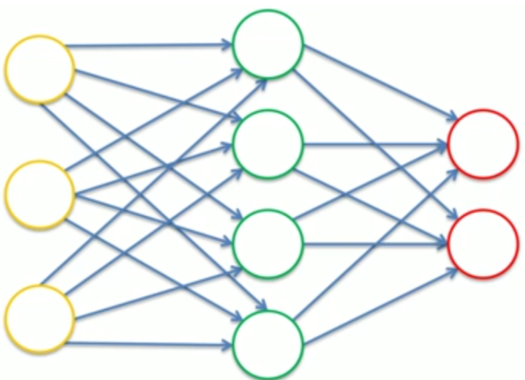
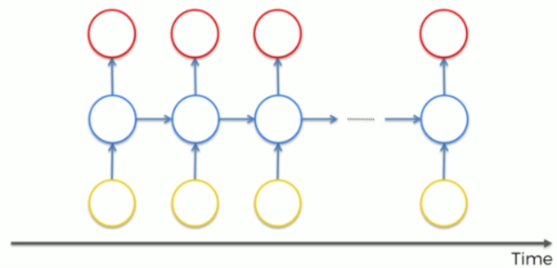
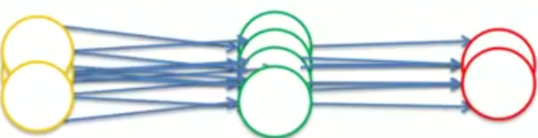

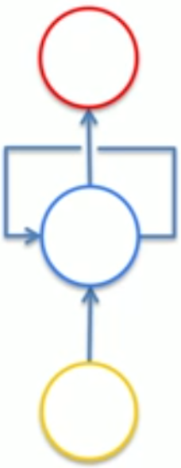

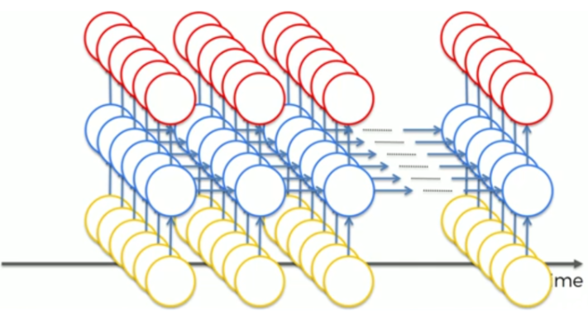
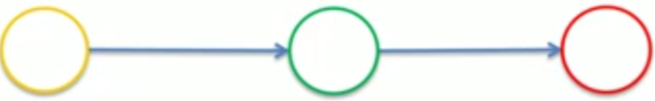
RNN
일반적 신경망: Feed-forward neural network
training set 에서 신경망의 가중치 학습시킨 결과를 test set 에서 확인
입력층에서 은닉층까지 차근차근 연산 진행하여 출력
입력 데이터는 모든 노드를 한 번 씩 통과: 데이터의 시간적 측면 고려X
RNN
은닉층의 결과가 다시 은닉층의 입력으로 들어감: 시간적 측면 고려O (그래서 sequence data 다룰 때 좋음)
“Recurrent”

Slide 5
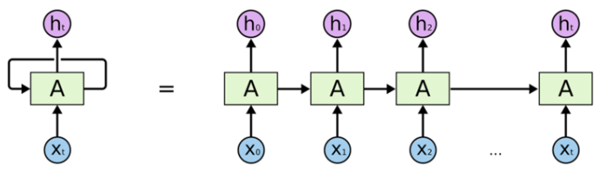
RNN
여러 네트워크가 복사된 형태이며, 각 네트워크는 다음 단계로 정보를 넘겨줌
순서(시간) 고려한 처리 가능하지만, 여전히 문제 있음

Slide 6
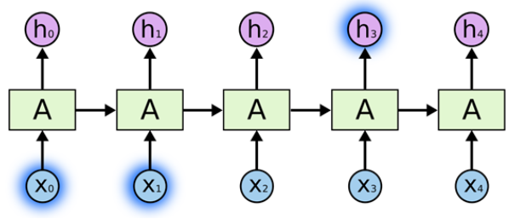
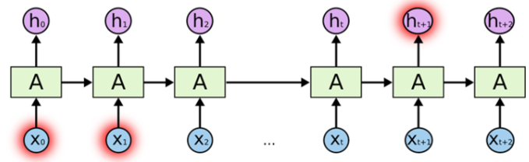
RNN 의 Long-term dependency 문제점

Slide 7
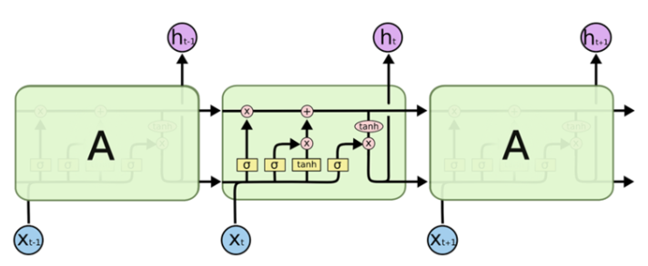
LSTM (long short-term memory)

Slide 8
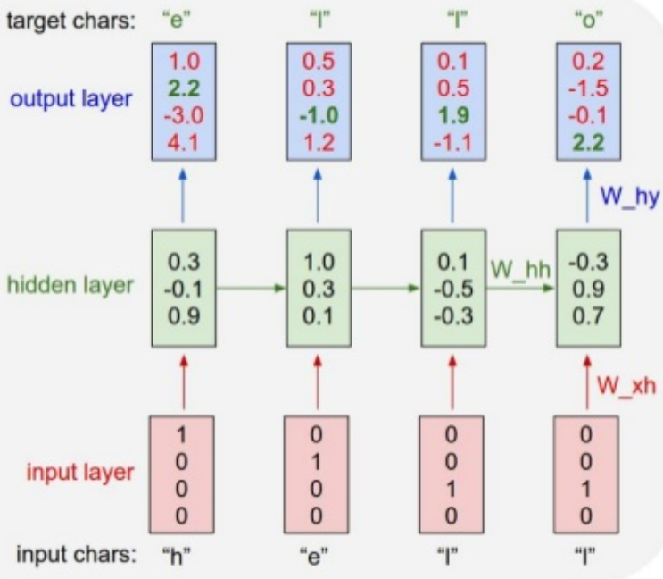
seq2seq
RNN 문장 생성의 문제점
바로 직전 단계의 출력까지만 고려해서 정확도 떨어짐
전체 입력 문장을 반영하지 못함

Slide 9
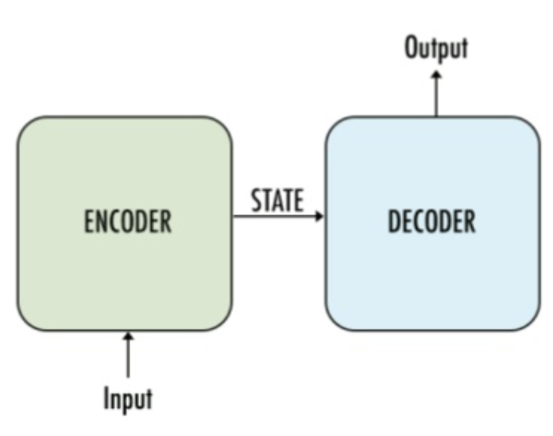
Seq2Seq 모델 구조
인코더와 디코더 두 개의 LSTM 으로 구성

Slide 10
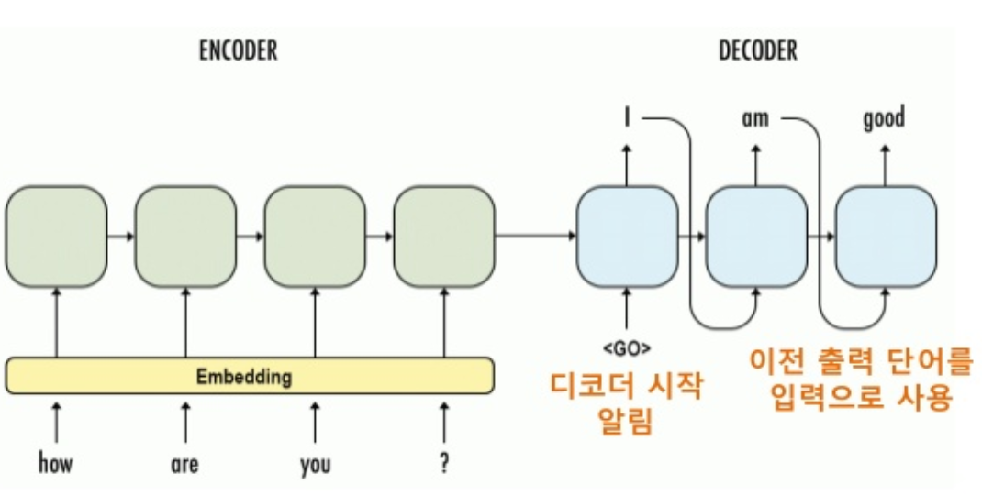
Seq2Seq 모델 구조
인코더로 입력 문장을 먼저 처리하고, 디코더로 답변 문장 출력

Slide 11
LSTM Seq2Seq 모델의 한계
정보의 흐름을 조정하는 게이트만으로는 부족함
인코더이 출력은 “고정 길이 벡터“
입력 문장의 길이에 상관없이 항상 같은 길이 벡터로 변환
입력 문장이 길어지면 답변의 정확도 떨어짐

Slide 12
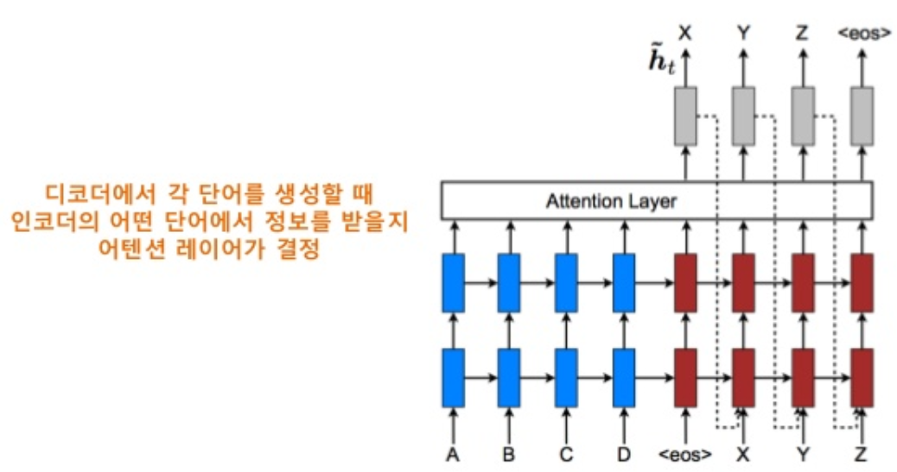
Attention
원리: 중요한 단어에 집중(attention)하여 디코더에 바로 전달
인코더의 출력값들을 모아 디코더 계산에 같이 사용해버림

Slide 13
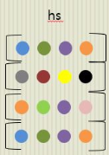
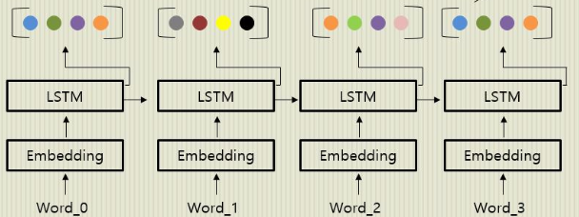
Attention
Encoder 개선
마지막 은닉층만 전달하는 것이 아니라, LSTM 에서 나온 각 출력값을 모아서 hs 라는 벡터 만들어줌 (hs 는 기존처럼 마지막 h 벡터가 아니라 모든 LSTM층의 정보를 담고 있음)
출력의 길이는 입력 문자의 길이에 따라 바꿔 줌
하나의 고정 길이 벡터라는 제약에서 해방
Word_1 을 입력했을 때, Word_1에 대한 정보가 많이 담겨있음

Slide 14
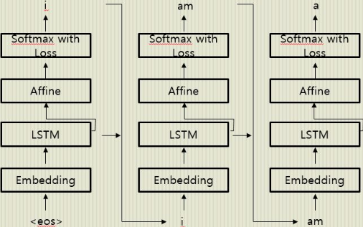
Attention
Decoder 개선
hs 가 들어옴
마지막 은닉 상태만 이용
Hs 전부를 이용하도록 개선
‘나‘=‘I’라는 정보에 집중하도록 개선
attention

Slide 15
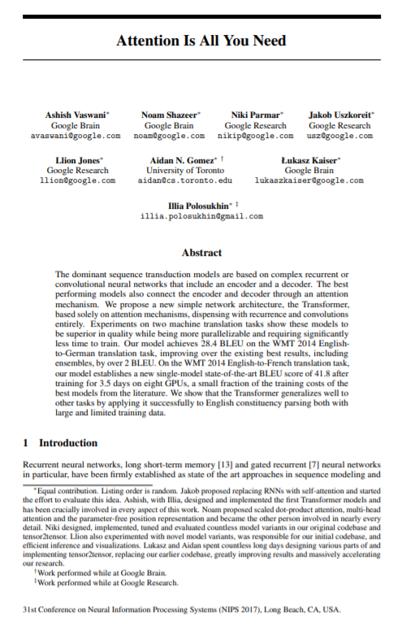
Transformer
2017년, Google 발표
LSTM 필요 없고, attention NN 만으로 충분
attention NN 만 사용해서 인코더-디코더 구현

Slide 16
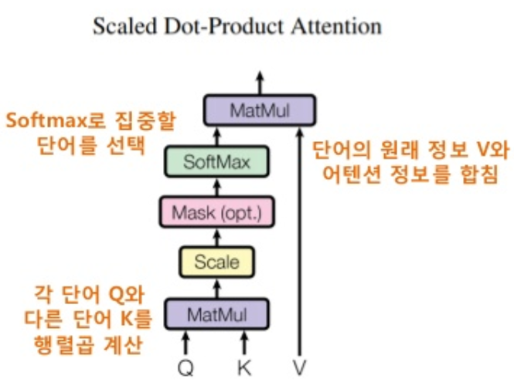
Transformer (self-attention)
원리: RNN 사용하여 인코더에서 디코더가 아니라, 스스로 self-attention
각 단어를 Q, K, V 로 변환해서 attention 계산

Slide 17
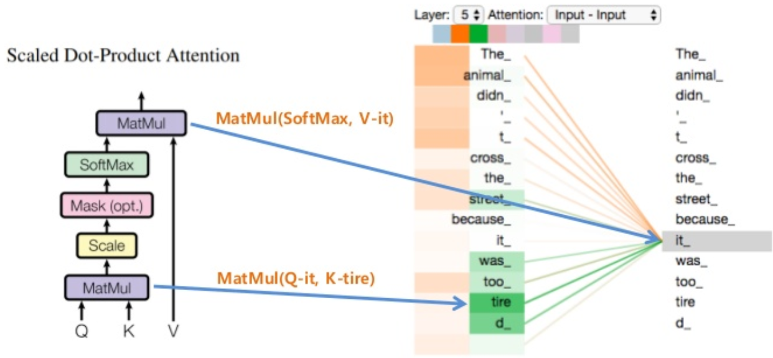
Transformer (self-attention)
문장에서 중요한 단어들에 집중해서 각 단어의 정보 업뎃

Slide 18
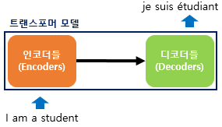
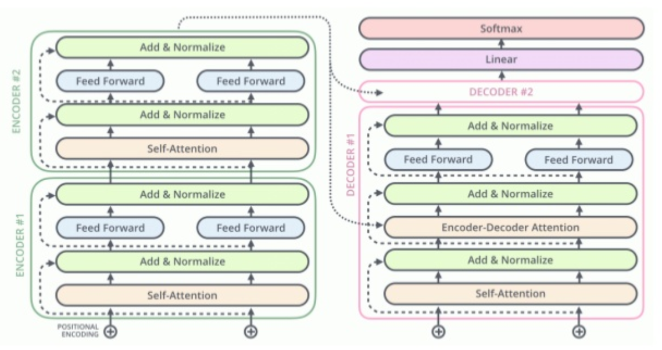
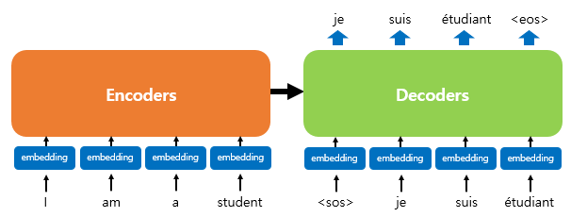
Transformer 구조
encoder 와 decoder 여러 개 중첩

Slide 19
Application

Slide 20
BERT (Bidirectional Encoder Representations from Transformers)
2018.10 Google
pre-training based DL language model
using Transformers
다양한 자연어 처리 분야에 응용 가능
e.g.챗봇

Slide 21
BERT
범용 언어모델
Unlabeled data 를 사용해서 pre-training.
특정 task 에 대한 fine-tuning

Slide 22
Pre-training (사전훈련)
방법
사진과 라벨이 있는 대용량의 데이터를 학습한 모델 생성
모델에서 입력과 가까운 부분은 일반적인 패턴 감지 가능
이 부분을 추출하고, 출력 부분에 신경망 추가하여 새로운 모델 생성
자신만의 데이터로 학습 수행
장점
적은 데이터로 더 빨리 학습 가능

Slide 23
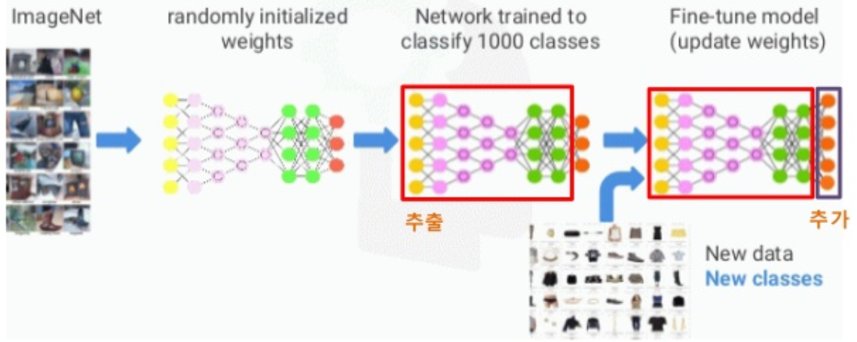
Transfer learning (전이 학습)
사전 훈련 모델로 새로운 모델을 만들어 재학습

Slide 24
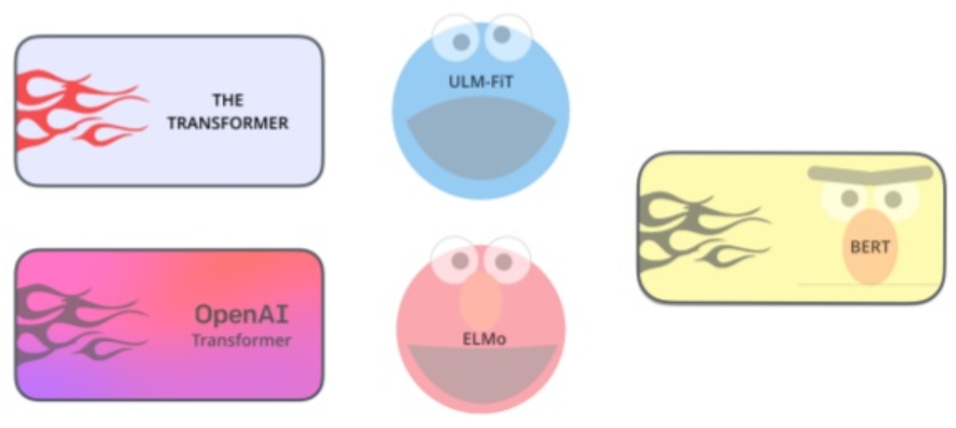
자연어처리에 사전 훈련 적용
2018, 사전 훈련 기반의 언어 모델들 발표됨

Slide 25
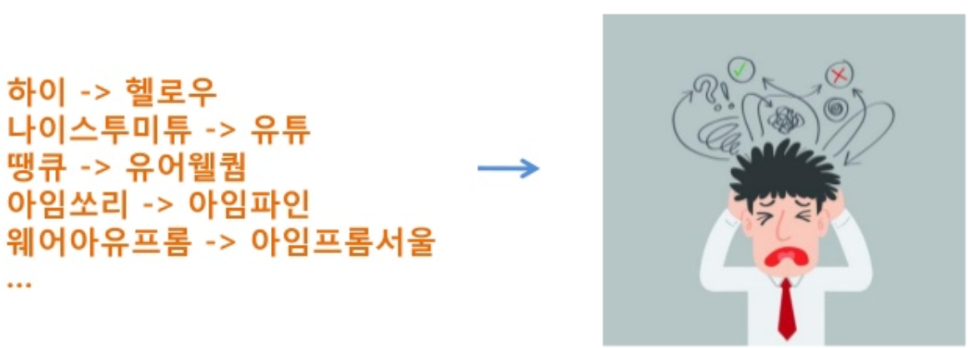
사전 훈련의 필요성
처음부터 무식하게 외우는 것은 어렵고 오래 걸림

Slide 26
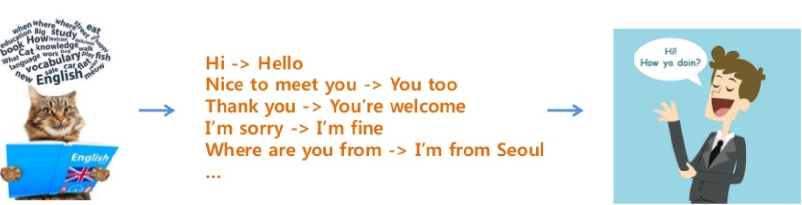
사전 훈련의 필요성
먼저 언어의 기본을 익히고 문장을 외우면 더 빠르고 효율적

Slide 27
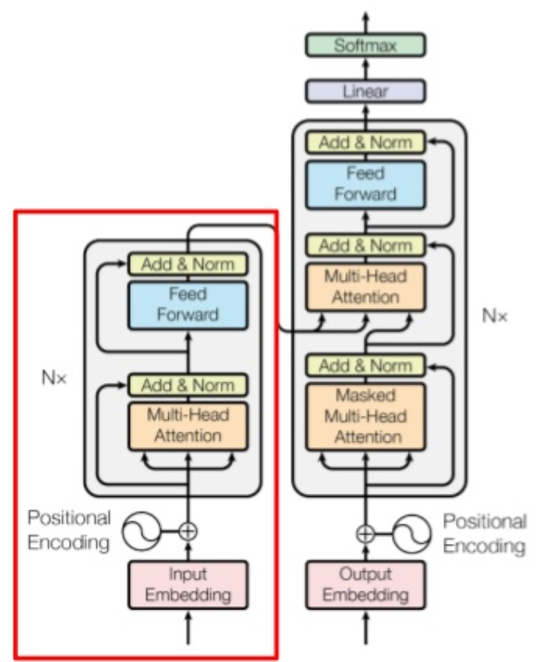
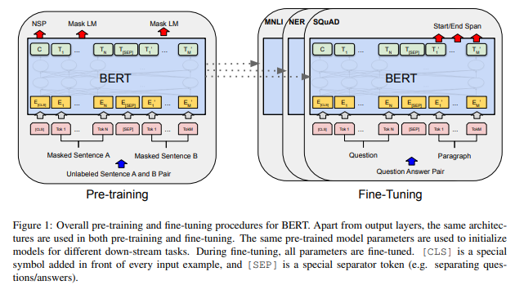
BERT 구조
Two steps: Pre-training & fine-tuning
트랜스포머의 인코더만 사용

Slide 28
사전 훈련 데이터
BooksCorpus
8억 단어
Wikipedia
25억 단어

Slide 29
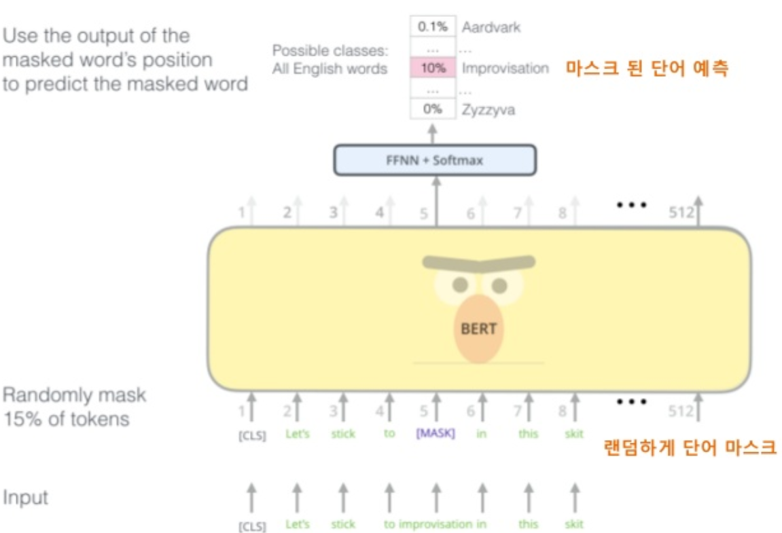
사전 훈련 방법1 – 단어 마스킹 (MLM, masked language model)
MLM 로 pre-training 된 BERT 는 문맥 정보 활용할 수 있는 모델이 됨.
* mask token 은 pre-training 에서만 사용 (fine-tuning 에서는 X)

Slide 30
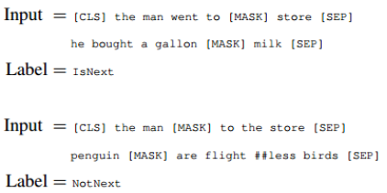
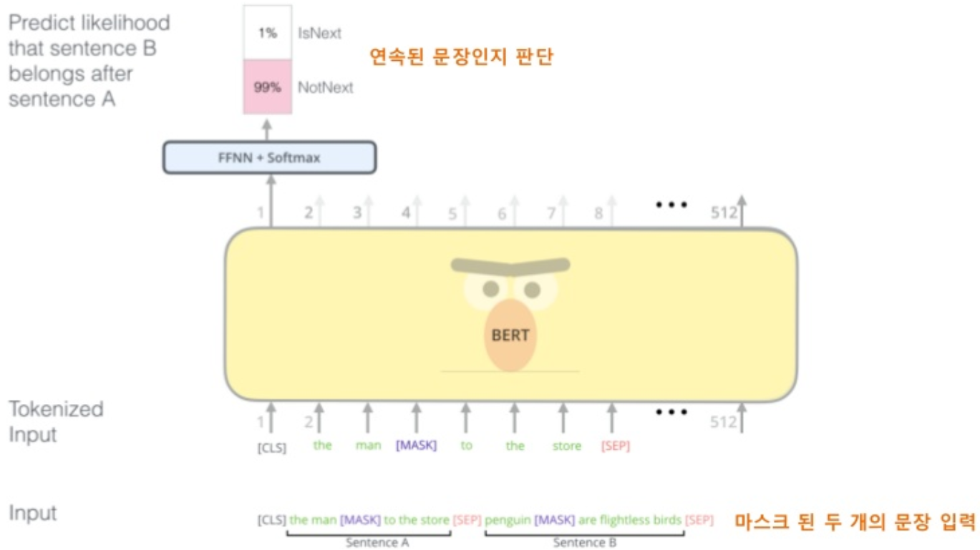
사전 훈련 방법 2 – 다음 문장 예측

Slide 31
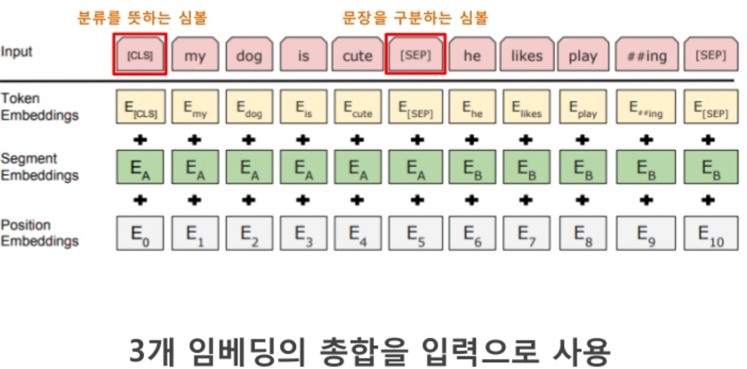
BERT input representation
classification token
separation token

Slide 32
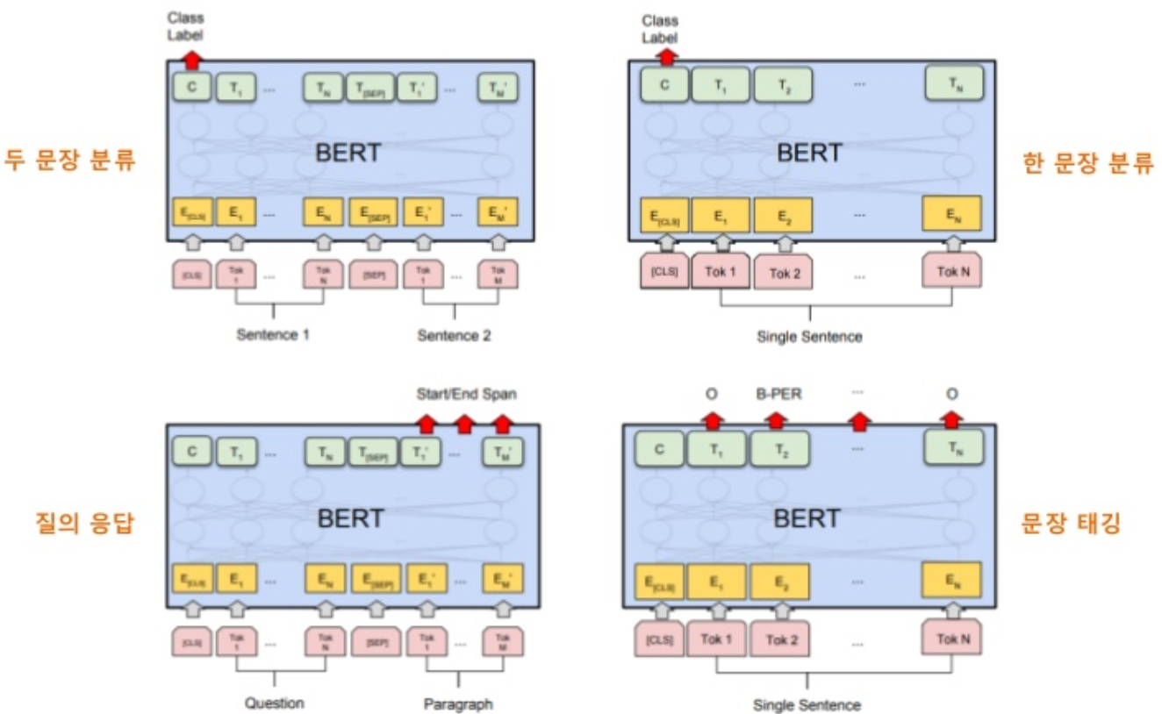
BERT 모델로 전이 학습 (Fine-tuning)
- Fine-tuning step 에서 pre-training step 과 거의 동일한 hyperparameter 가짐 (batch size, learning rate, epoch)
task 에 따라 다르지만 기본적으로
batch: 16, 32
lr: 5e-5, 3e-5, 2e-5
epoch: 2, 3, 4
dropout probability 은 항상 0.1

Slide 33
Bidirectional Encoder Representations from Transformers
BERT 는 Transformer 를 기반으로 sentence embedding (혹은 contextual word embedding) 을 구하는 네트워크.
문장을 토큰으로 쪼개서 네트워크에 넣으면 전체 문장에 대한 vector 와 문장 안의 각 단어 (토큰) 각각에 대응되는 vector 를 출력.
이들을 기반으로 text classification 등이 task 를 학습하여 수행하면 매우 쉽게 뛰어난 성능 얻음.
전체 네트워크가 매우 많은 양의 문서로 masked language models 을 미리 학습(pre-training)했기 때문.

Slide 34
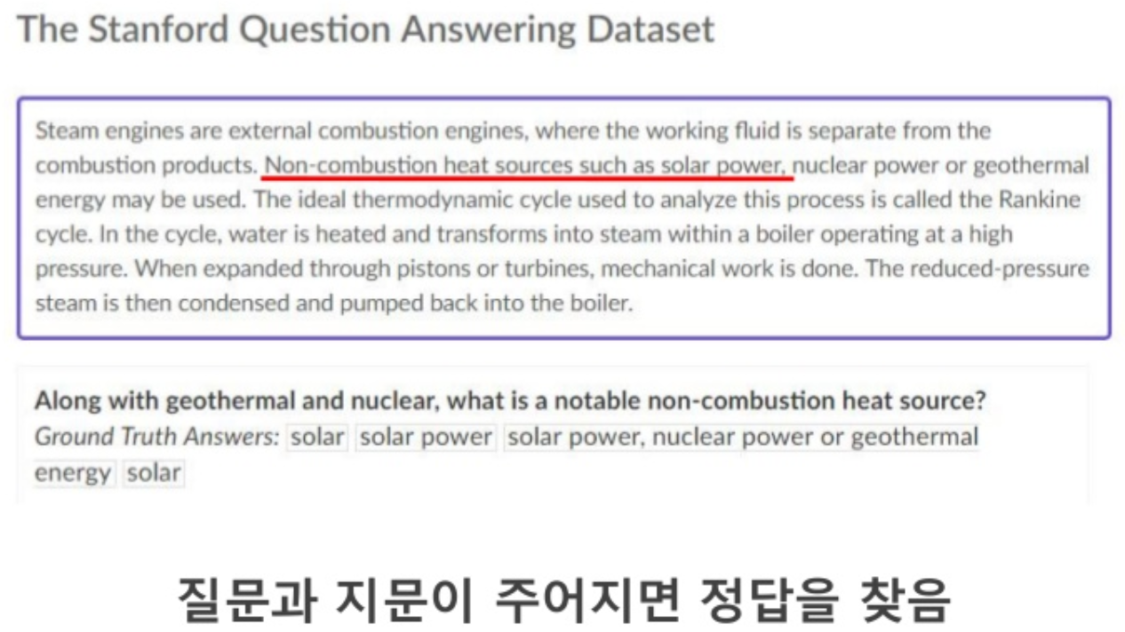
SQuAD

Slide 35
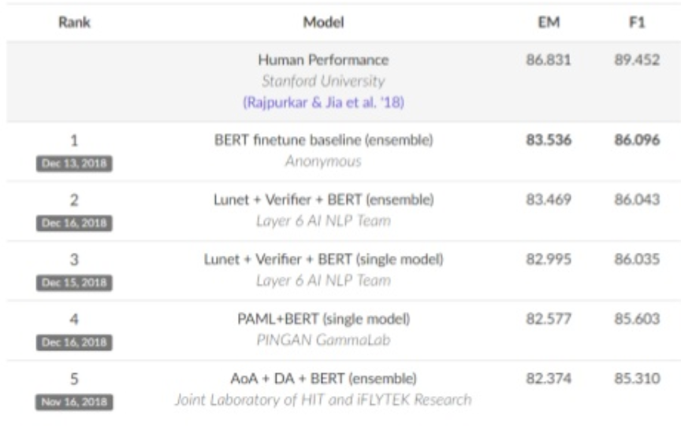
SQuAD
BERT 나오자마자 바로 상위권 휩쓸었어

Slide 36
DL NLP 발전 방향…?
pre-training model 이 더욱 중요해질 가능성 높다

Slide 37
BERT 정리
대용량의 unlabeled data 를 사용해서 pre-training 후 특정 task 에 대한 fine-tuning (transfer learning)시키는 모델
Masked language model (MLM)을 활용해 이전/이후 정보를 모두 써서 pre-training 하는 “bidirectional” 학습 구조 가짐.
Next sentence prediction (NSP) 학습 방법 통해 문장 간의 연관성을 pre-training 시킴
기존 unidirectional 모델(left-to-right or v.v. language model)에서는 previous token 정보만 활용할 수 있었던 제한점 해결.

Slide 38
e.g., In Genomics
DNABERT
inferring transcription factor binding sites
sequence labelling in genomics

Slide 39
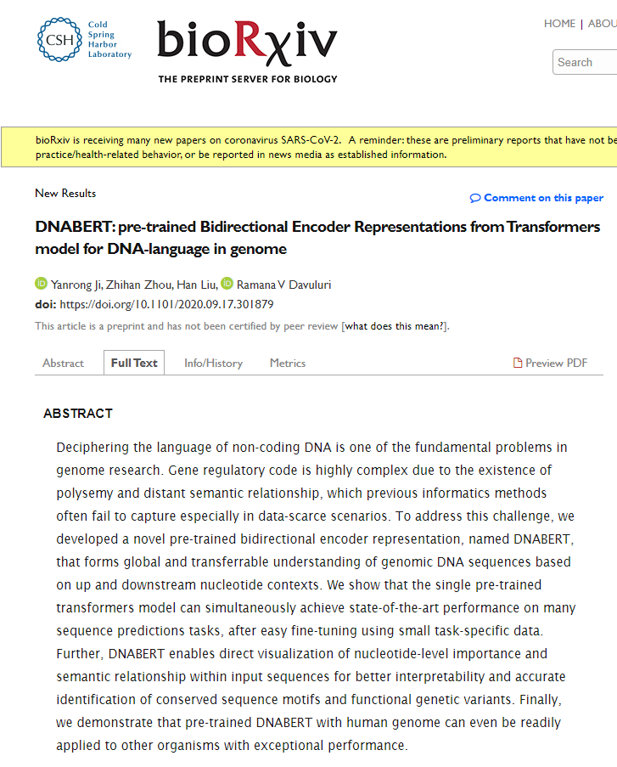
DNABERT

Slide 40
Intro
DNA → ptn. translation 결정하는 genetic code 는 universal 한 반면, gene expression 의 when/how 를 결정하는 regulatory code 는 cell type 과 organism 에 따라 달라.
동일한 cis-regulatory elements (CREs) 여도 다른 biological context 에서 function/activity 다르고, 멀리 떨어져 있는 CREs가 cooperate 하기도.
즉, promoter 가 context-dependent 하게 쓰인다는 소리

Slide 41
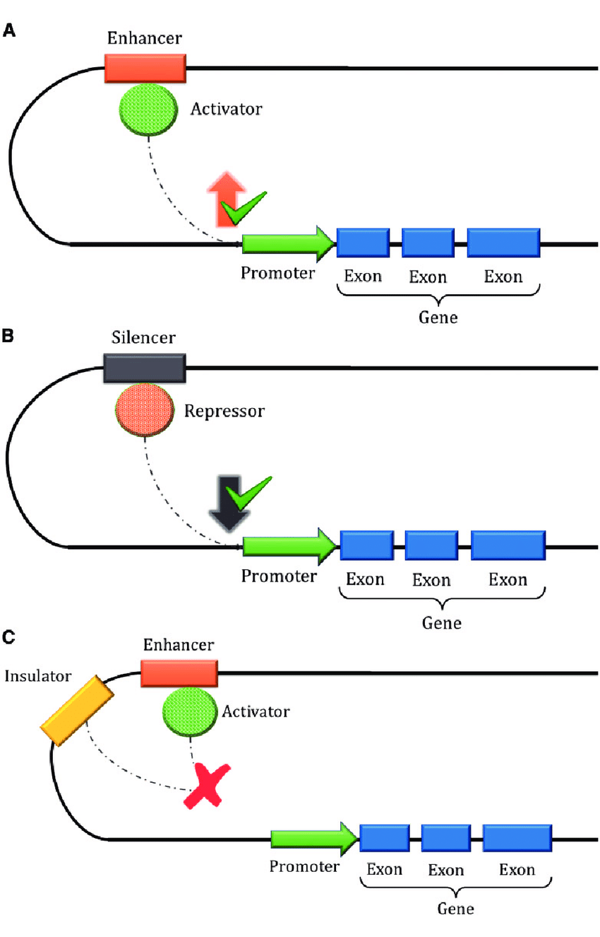

Slide 42
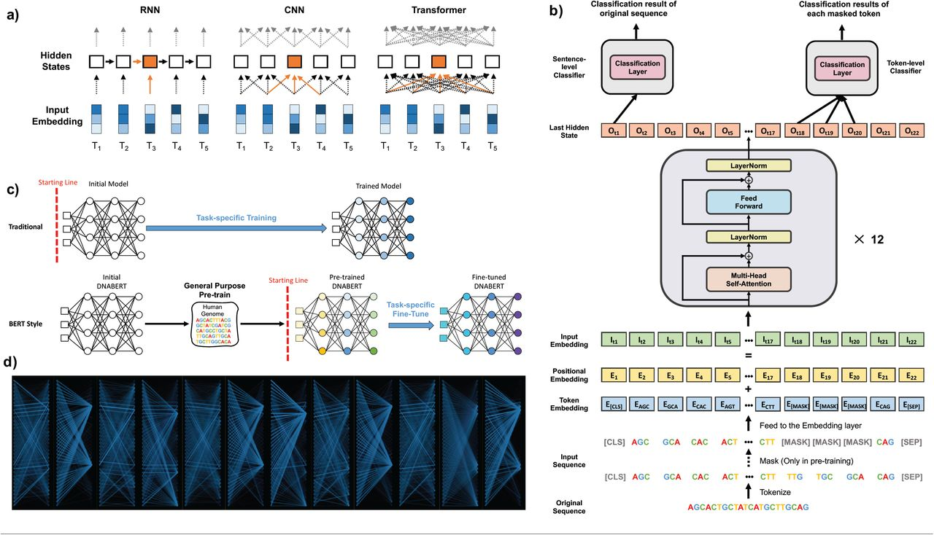

Slide 43
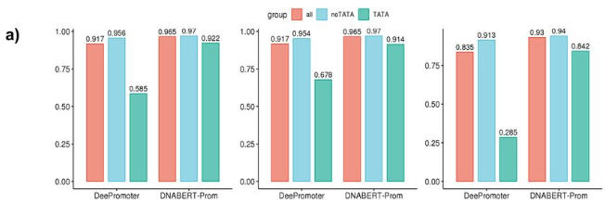
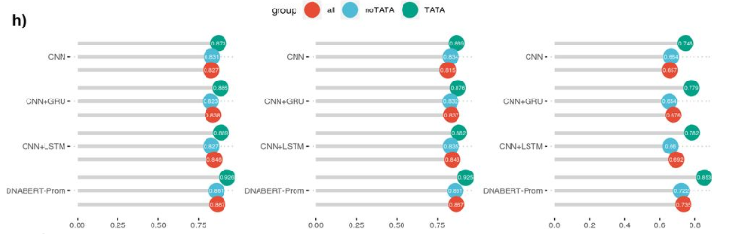
DNABERT significantly outperforms other models in identifying promoter regions.
(a) (Left to right) accuracy, F1 and MCC of prom-300 prediction in TATA, noTATA and combined datasets.
(h) (Left to right) accuracy, F1 and MCC of core promoters prediction in TATA, noTATA and combined datasets.

Slide 44
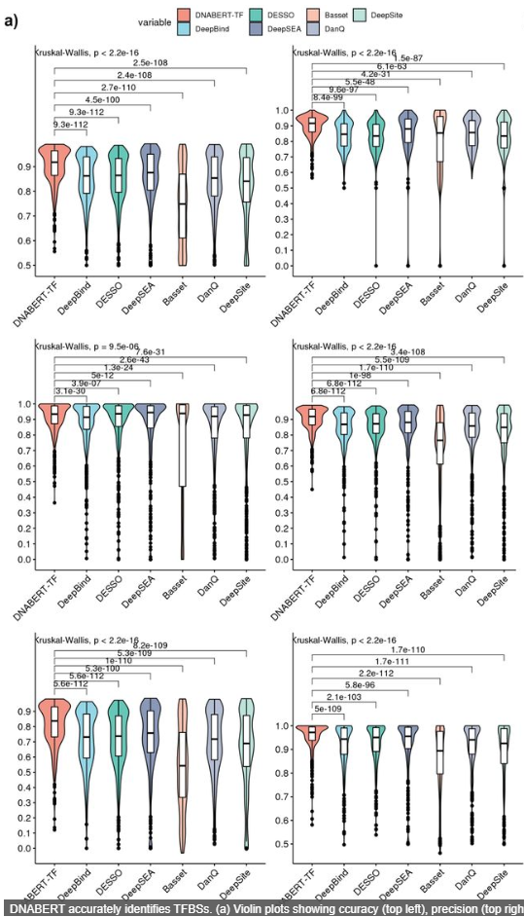
Can effectively predict/identify
promoter regions
TF binding sites
splice sites
functional genetic variants
*Pre-training substantially enhances
performance and generalizes to other organisms

Slide 45
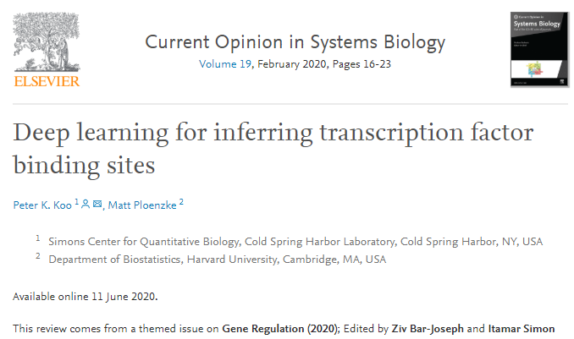
Deep learning for inferring transcription factor binding sites

Slide 46
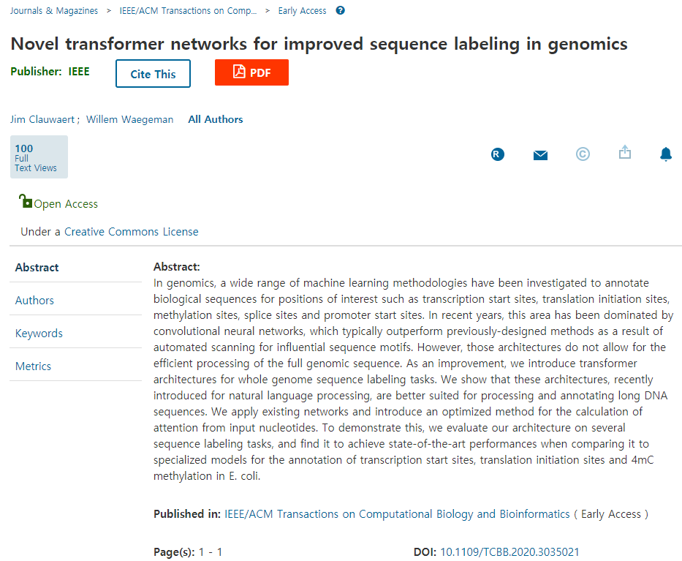
Novel transformer networks for improved sequence labeling in genomics

Slide 47
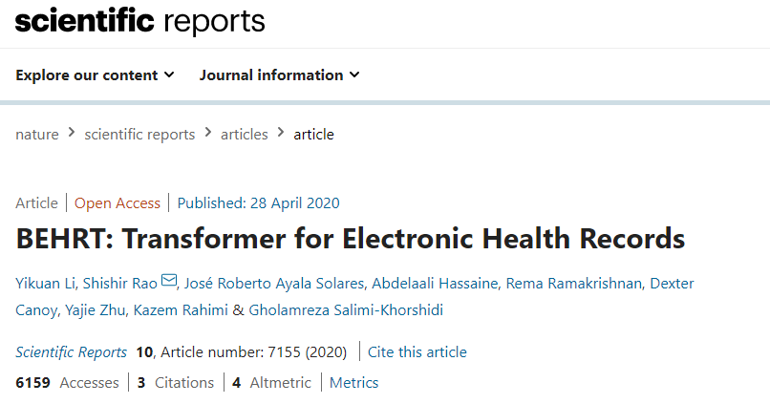
BEHRT
*capable of simultaneously predicting the likelihood of 301 conditions in one’s future visits
- improvement of 8.0–13.2% (in terms of average precision scores for different tasks)
enables personalised interpretation of its predictions;
its flexible architecture enables it to incorporate multiple heterogeneous concepts (e.g., diagnosis, medication, measurements, and more) to further improve the accuracy of its predictions;
its (pre-)training results in disease and patient representations can be useful for future studies (i.e., transfer learning).

Slide 48
